Slide 1

2024 캡스턴 디자인 최종발표
한국어 학습자를 위한 발음 유사도 분석 시스템
팀명 MINUS
발표자 전준표
인천대학교

Slide 2
CONTENTS
1
팀원 소개
4
동작 설명
2
개발 진행 기록
5
기술 설명
3
제품 개요
6
결과

Slide 3
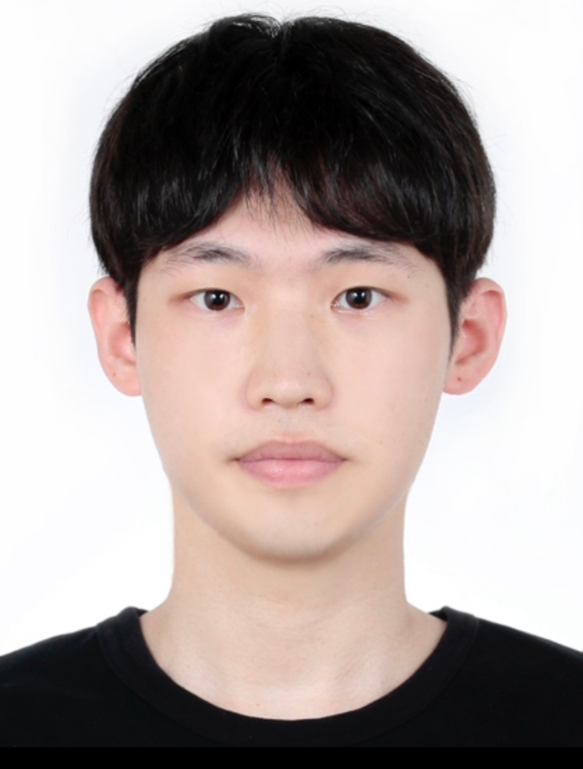
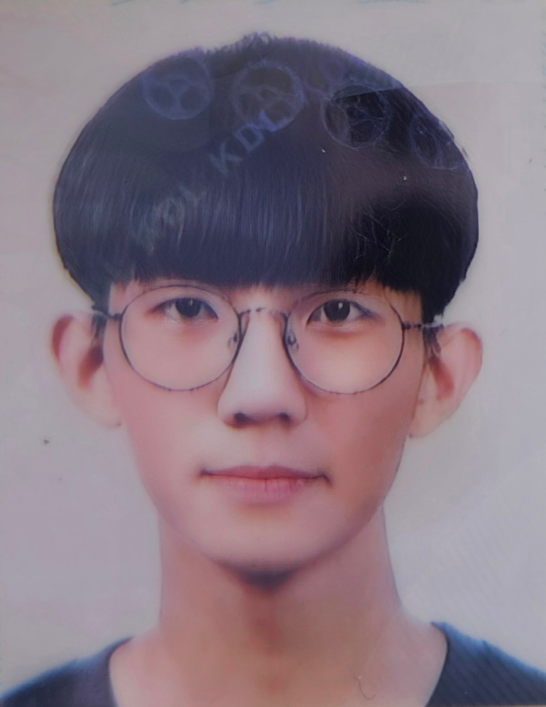

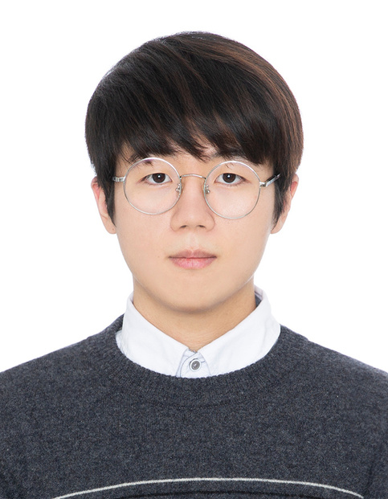
팀원 소개
팀장 전준표
팀원 이민석
팀원 유재휘
팀원 조민수

Slide 4
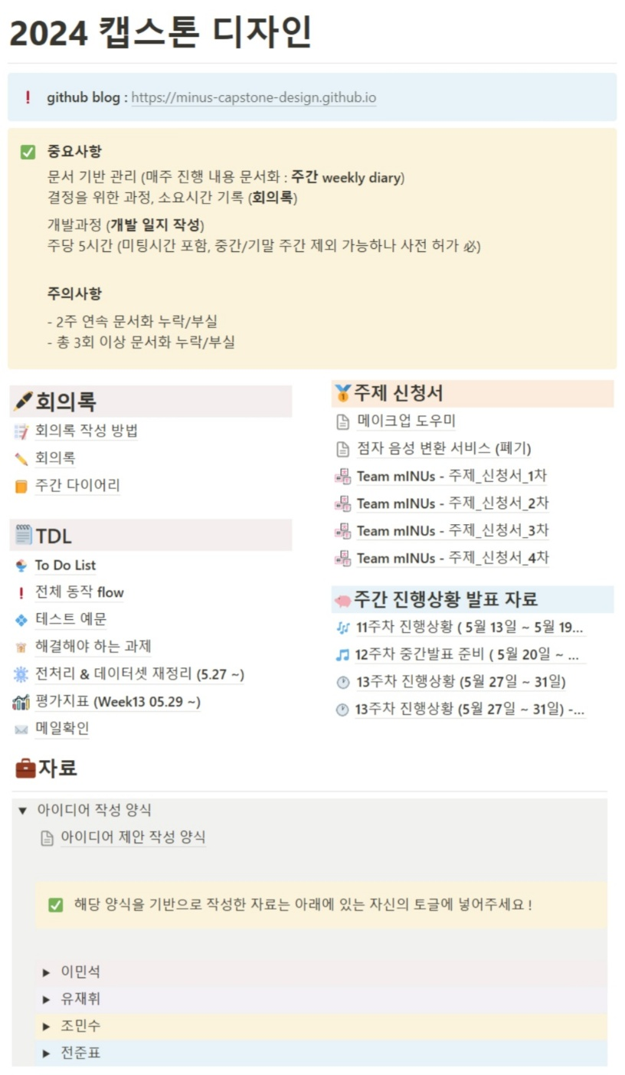
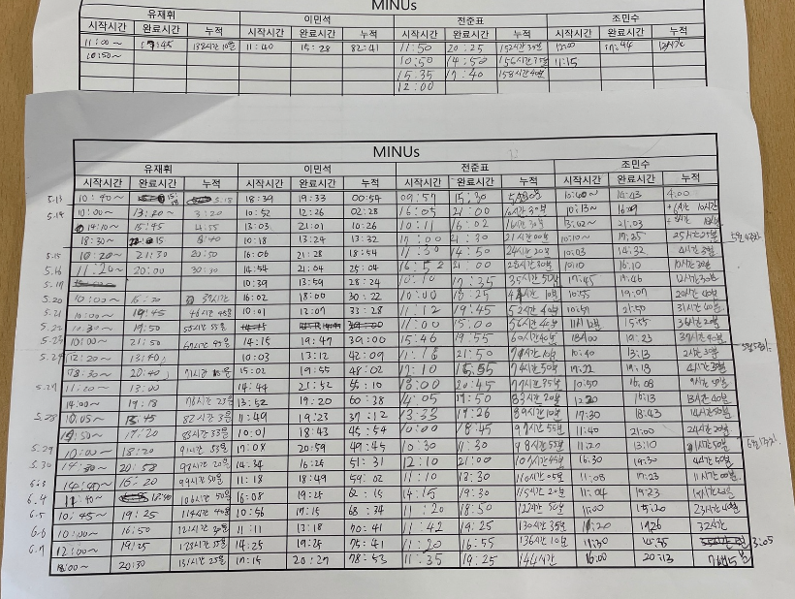
개발 진행 기록
GITHUB 와 NOTION을 사용하여 개발 상황을 문서화 관리
5월 이후 매 주 30시간 이상 오프라인 개발 진행
-> 각 인원당 총 200시간 이상 투입

Slide 5
제품 개요
사용자의 발음을 분석하여 한국인 발음과의 유사도를 안내해주는 시스템
이를 통하여 말하기 능력 증진에 도움을 주는 것을 목표

Slide 6
동작 설명
START
FINISH
성별 선택 및 소음측정
주변 소음 안내 및 녹음 시작
발음 유사도 분석
유사도 결과 안내

Slide 7
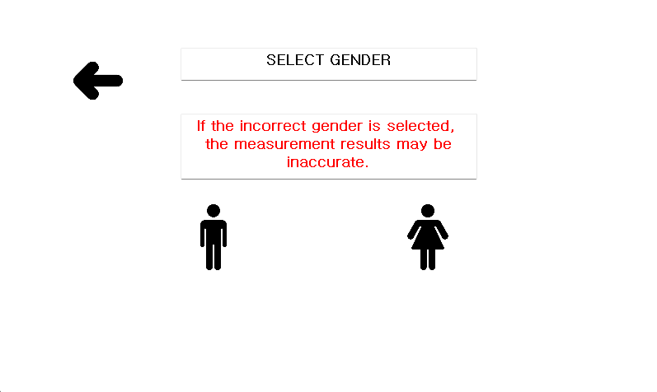
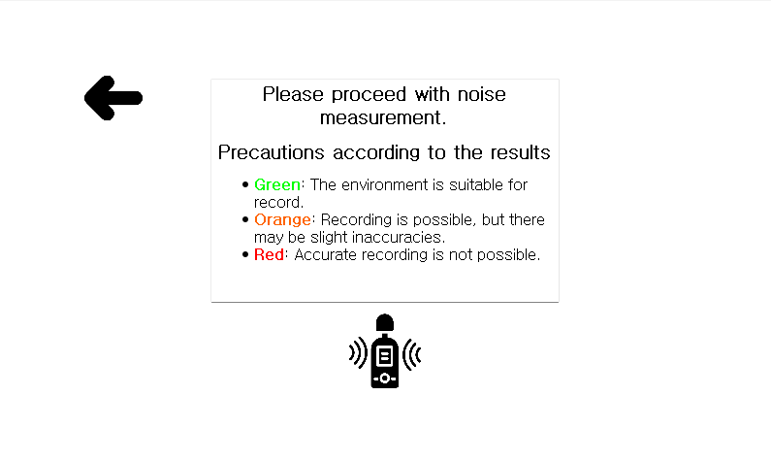
성별 선택 & 소음 측정

Slide 8
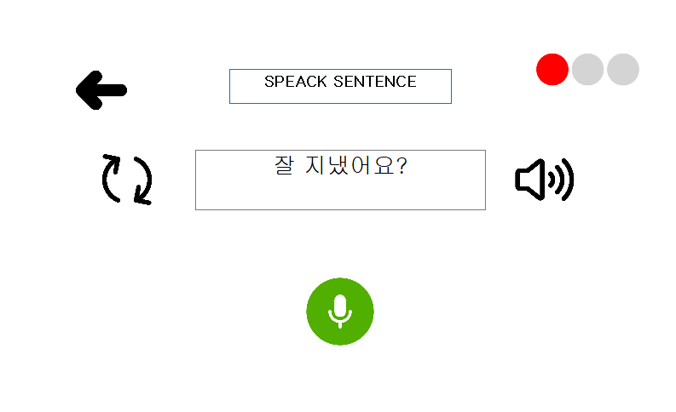
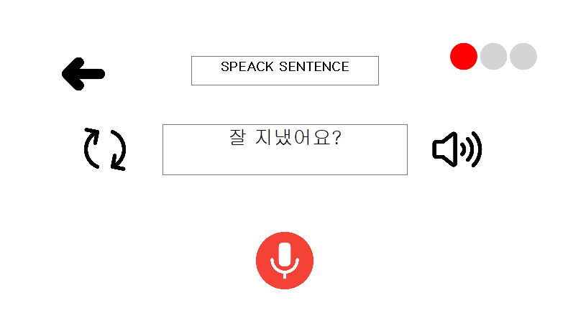
주변 소음 안내 및 녹음 시작

Slide 9
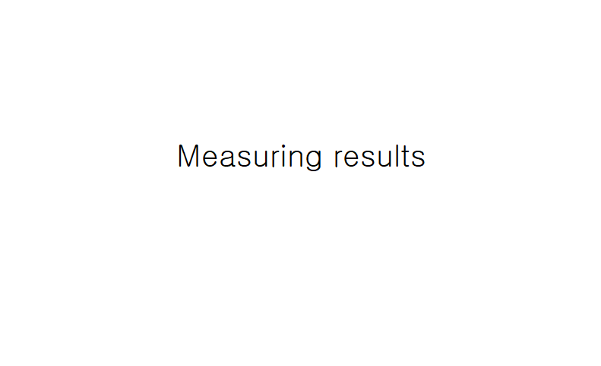
발음 유사도 분석

Slide 10
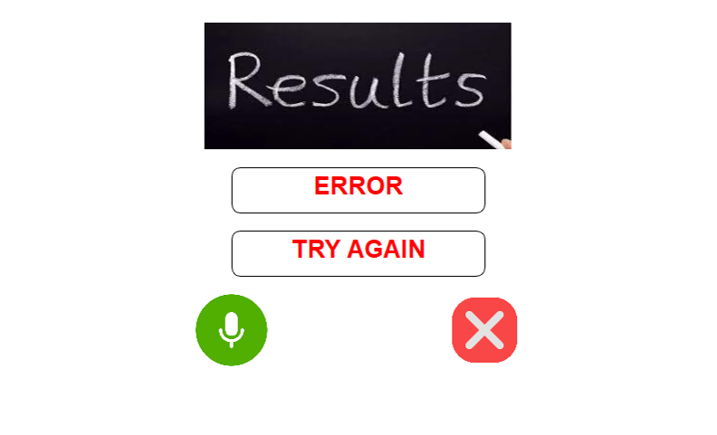
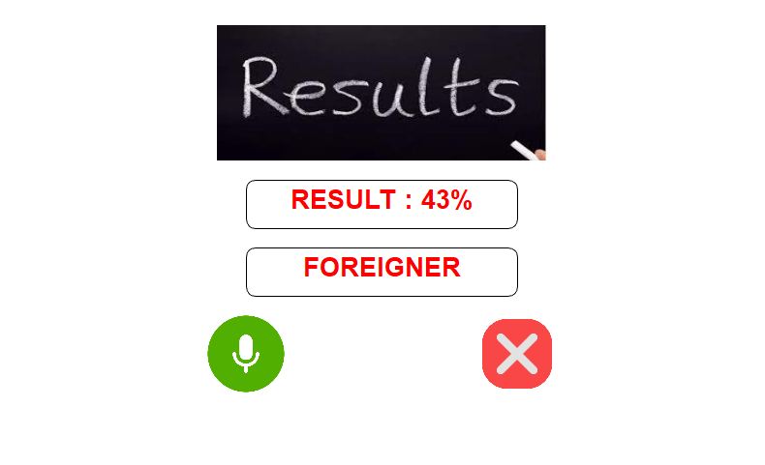
유사도 결과 안내
0~100점으로 유사도 결과 표시. 점수에 따라 빨강,주황,파랑,초록으로 등급을 안내
재측정 OR 종료

Slide 11




기술 설명
S / W
H / W 및 디버깅
UI/UX
검증

Slide 12
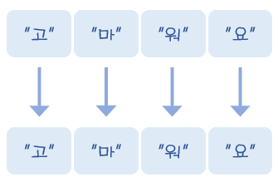

종래의 발음 평가 : STT를 통한 음소 비교
단점 : 발음이 달라도 STT가 유의미어로 변환시켜 정확한 평가가 X

Slide 13
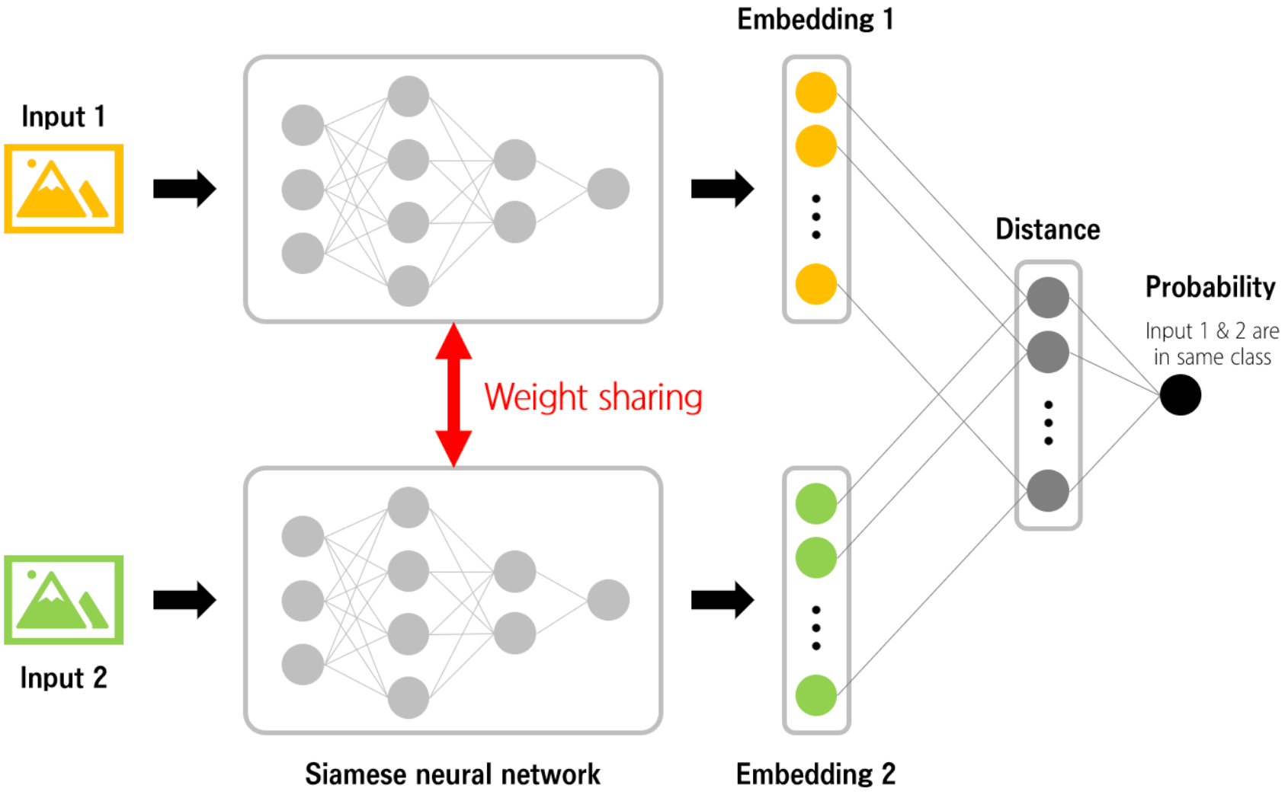
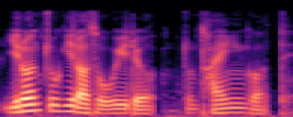
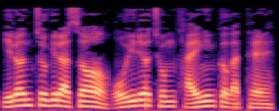
담당자 : 전준표
SIAMESE NETWORK
CNN 기반의 유사도 비교 모델
오디오에서 특징을 추출하여 입력값으로 사용, 두 특징들간의 거리를 계산하여 유사도를 측정. 한국인 발음과는 거리가 가깝게, 외국인 발음과는 거리가 멀게 학습.

Slide 14


담당자 : ALL
데이터셋 수집 & 제작
AI HUB 영어권, 아시아권 (중국어, 일본어) 발화자 발음 데이터
GOOGLE CLOUD TTS 남/여 음성 데이터
한국인 남/여 음성 데이터

Slide 15
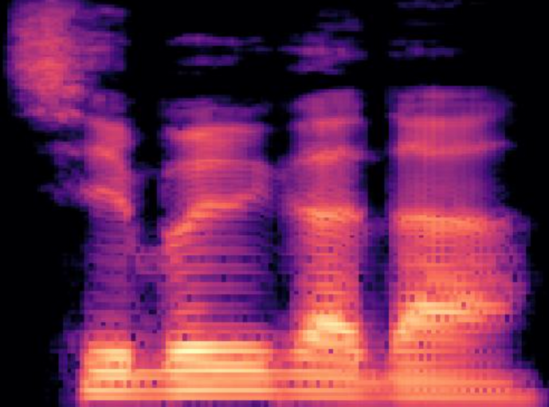
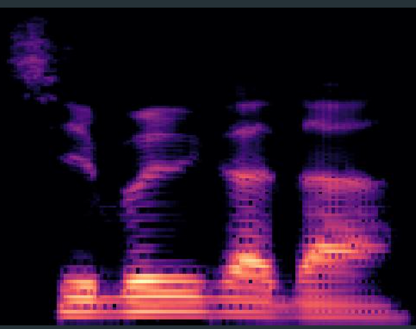

담당자 : 전준표
음성 특징 추출(전처리)

Slide 16
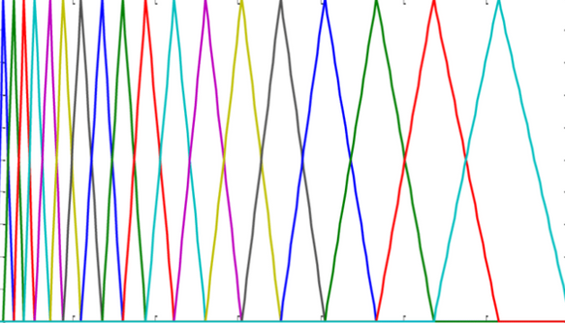

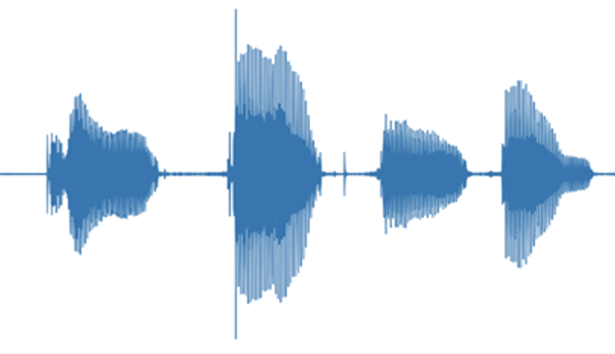
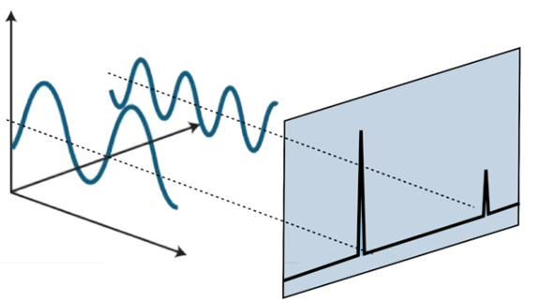
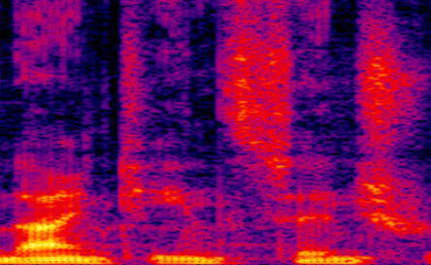
담당자 : 전준표
MEL SPECTROGRAM?
오디오 신호를 시간에 따른 주파수의 형태로 표현한 그래프 . 시간, 주파수, 주파수의 크기에 대한 정보를 갖고 있으며 각 음소에 대한 특징을 추출 가능. 퓨리에 변환을 이용

Slide 17
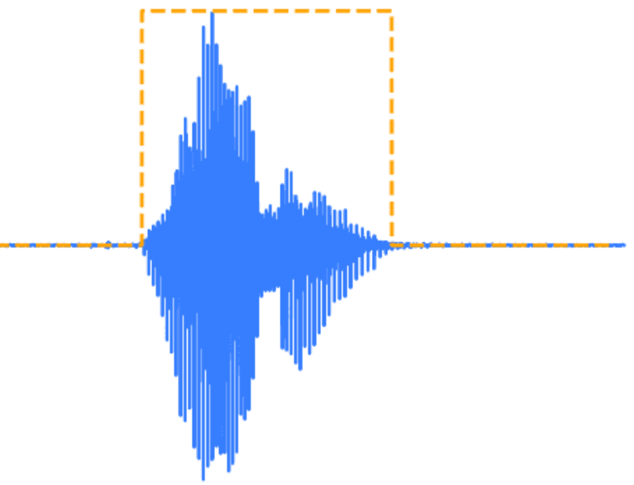

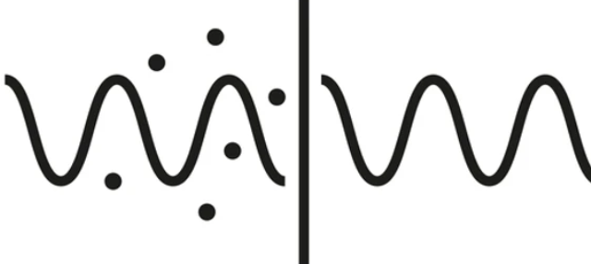
담당자 : 유재휘
노이즈 제거
음성 활성 검출 ( VAD ) : 음성의 시작과 끝 부분 만을 검출하여 추출
노이즈 필터 : 특정 구간의 노이즈의 패턴을 파악하여 오디오의 노이즈를 제거

Slide 18
담당자 : 전준표,이민석
유사도 수치 계산
SIAMESE NETWORK를 통한 추론 결과를 0~100점의 범위를 갖도록 변환
실제 평가와 근접한 결과 도출이 가능하도록 가중치 알고리즘을 설계
최종적으로 SIAMESE NETWORK 유사도 추론 결과 + 가중치 -> 유사도 수치 안내

Slide 19
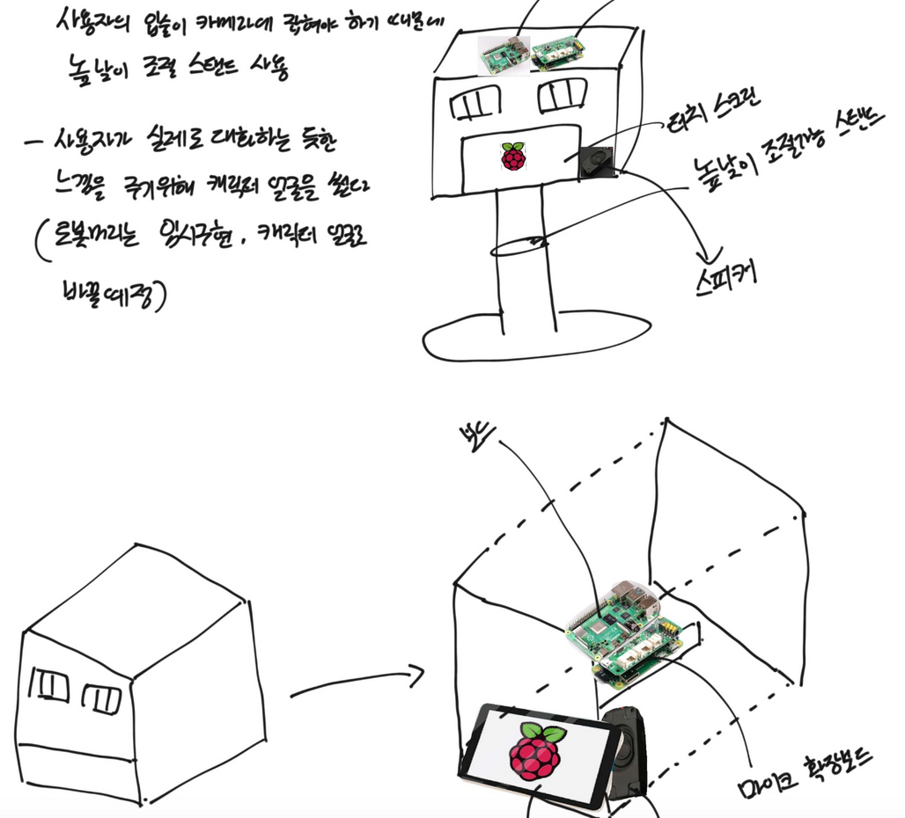
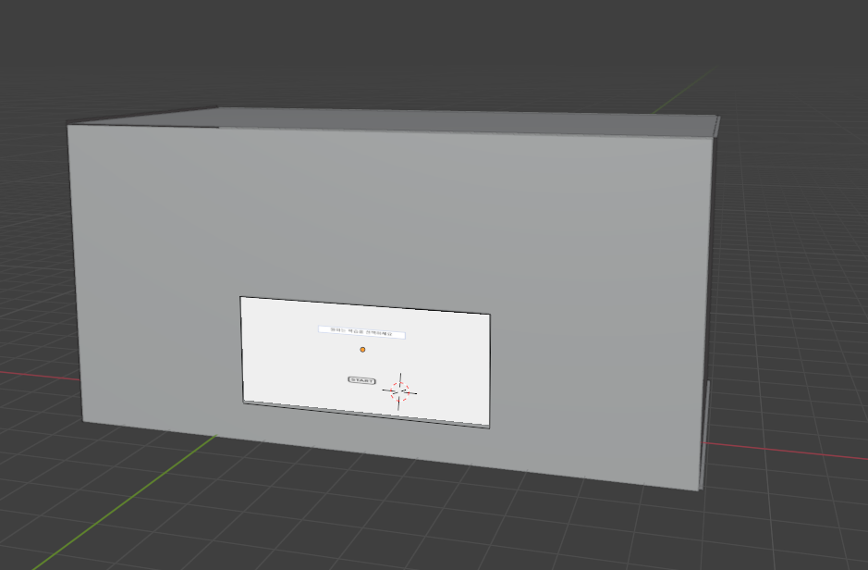
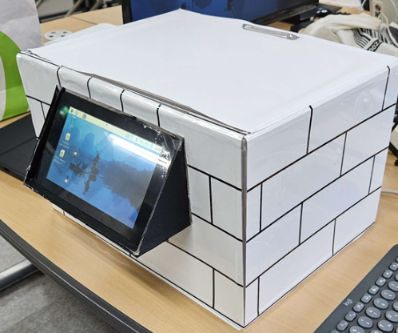
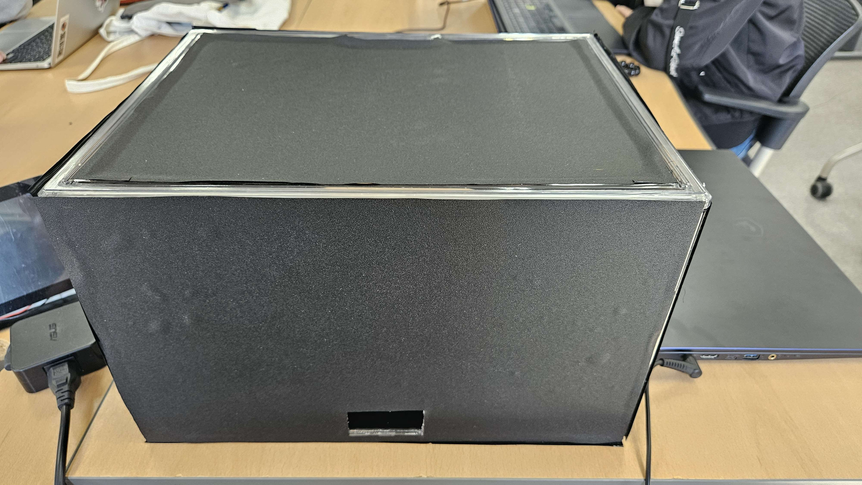
담당자 : 이민석
프레임 제작
초기 디자인
중간 디자인
최종 디자인

Slide 20
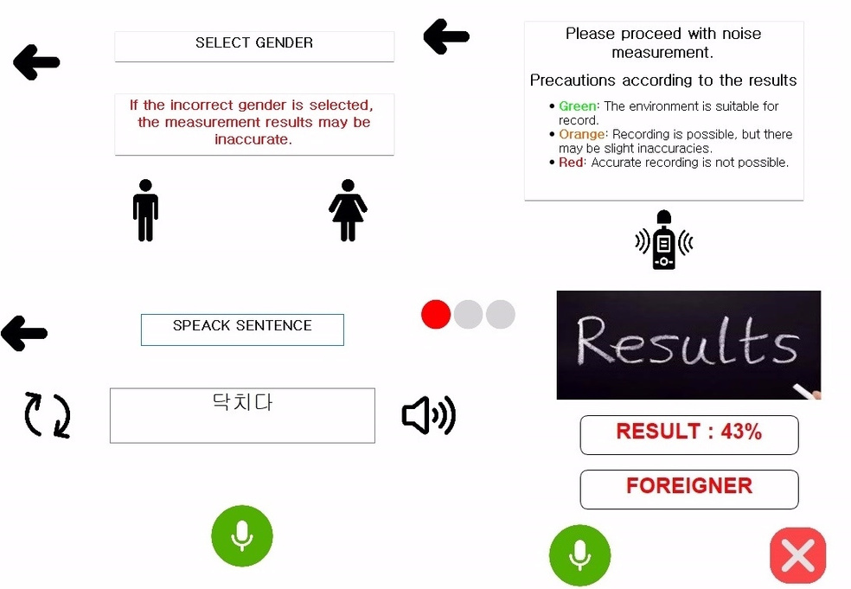
담당자 : 조민수
UI/UX & 프로그램 동작
PYQT5를 사용. 사용자 편의성을 고려하여 직관적인UI/UX를 디자인.
FLOW CHART에 기반한 메인 프로그램 구현
성별선택(GOOGLE TTS), 단어변경, 소음측정, 발음 듣기, 녹음 등의 기능을 구현

Slide 21
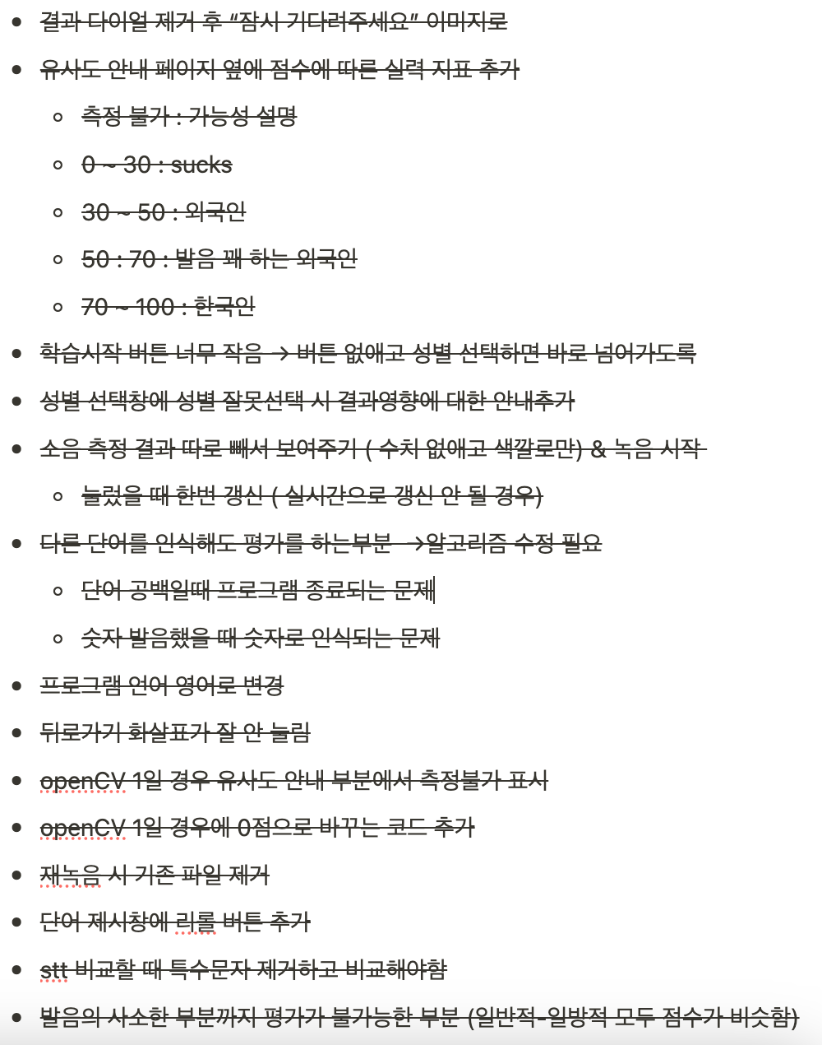
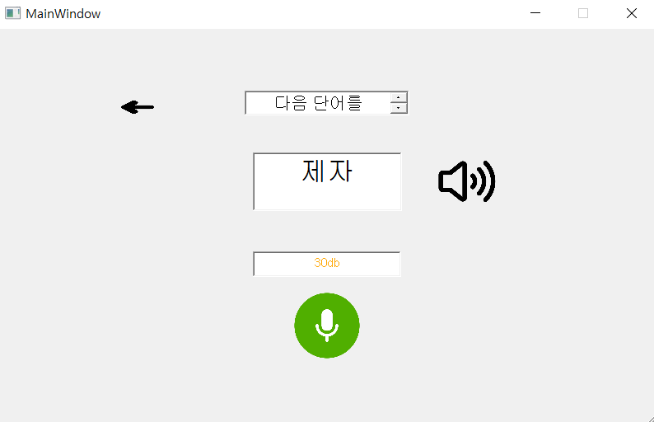
담당자 : 이민석, 전준표
디버깅
수 백번의 테스트를 통하여 시스템의 완성도를 증진 -> 기능 추가 및 UI변경 등

Slide 22
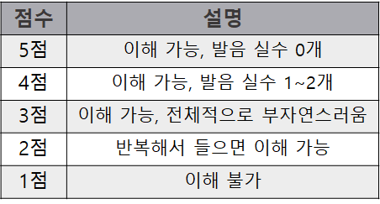
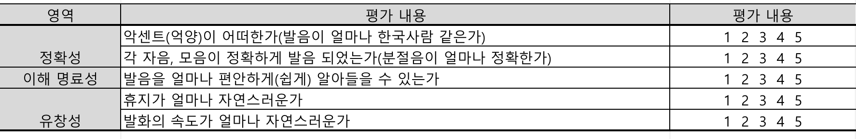
담당자 : 유재휘
검증
검증 방법
실제 발음평가에 사용되는 평가지표를 사용하여 사람이 직접 평가. 결과의 객관성을 최대한 유지
모델이 평가한 점수와의 비교를 통하여 정확도 검증

Slide 23
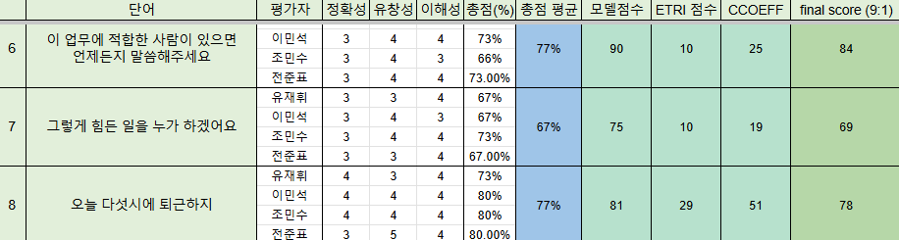
담당자 : 유재휘
발음 테스트 대상 : 인천대학교 외국인 교환학생 동아리 “IGF” 학생들, 영어, 아시아권 한국어 학습자 총 20명의 한국어 녹음 데이터
테스트 방법 : 짧은 단어와 문장으로 이루어진 발음들을 녹음하여 사람과 모델, 상용서비스 각각 정확도 측정 후 차이를 비교

Slide 24
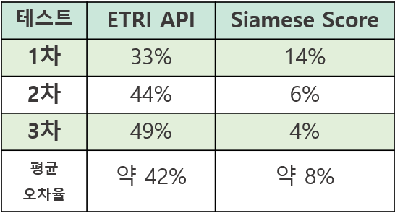
결과
-> 최종 측정 기준 5% 이내의 오차율 & 기존 발음 평가 기술 대비34%의 성능 향상

Slide 25
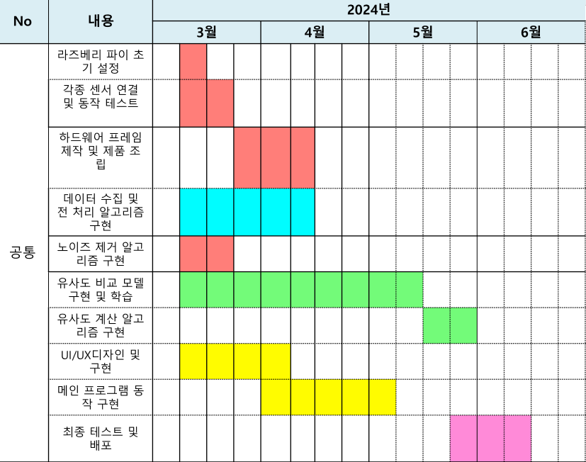
발표를 마치며

Slide 26
THANK YOU
감사합니다
팀명 MINUS
발표자 전준표
인천대학교

